Slide 1
Digital Signage
Aleksander Rajca / Mariusz Konior
Notes:
DIGITAL SIGNAGE 11
(DYCZYTOL SAJNYCZ)

Slide 2
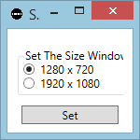
Rozdzielczość (HD & FULL HD)
Notes:
Dostosowanie rozdzielczości jest za pomocą okna dialogowego, dostępne rozdzielczości obecnie to HD i FULL HD

Slide 3
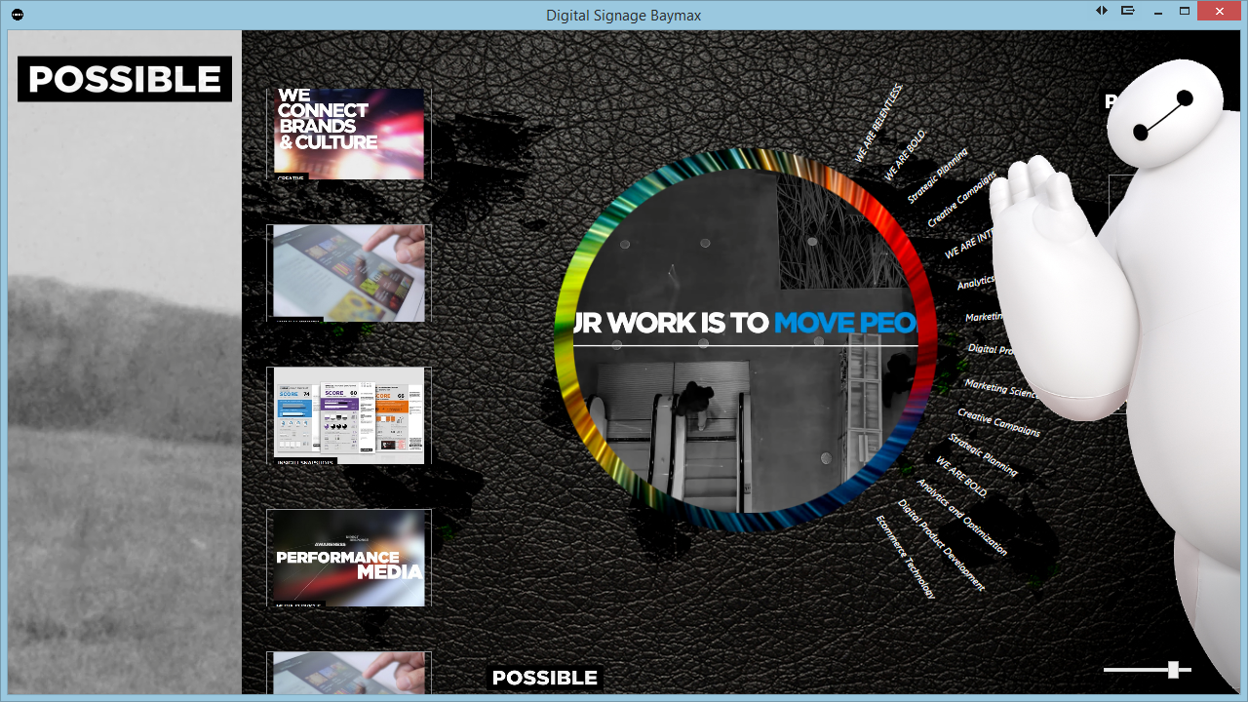
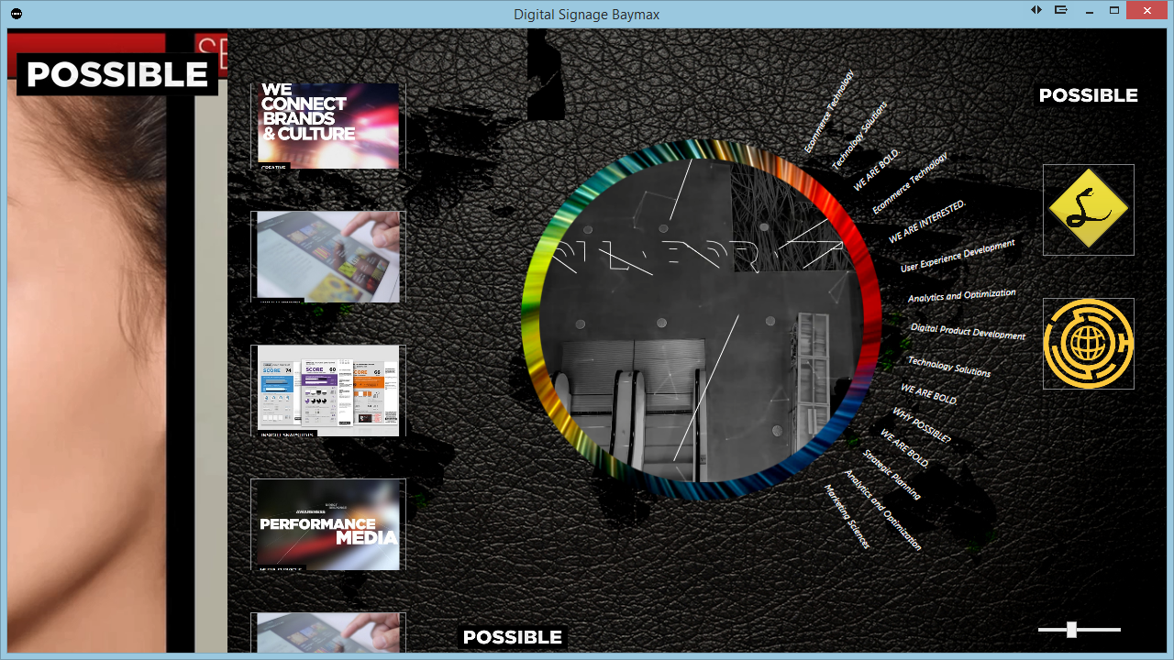
Układ graficzny w prototypie 2.0 i wykrycie użytkownika przez sensor
Notes:
Wykrycie użytkownika przez sensor

Slide 4
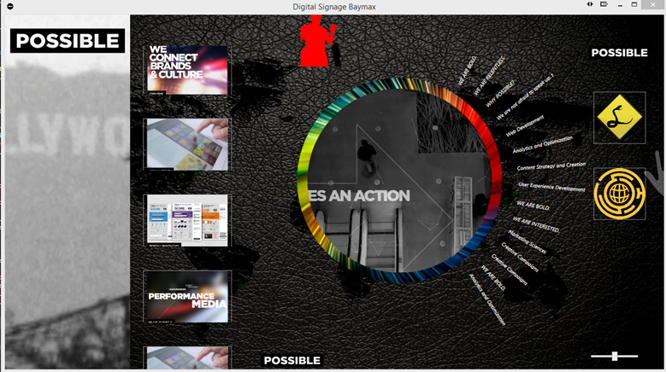
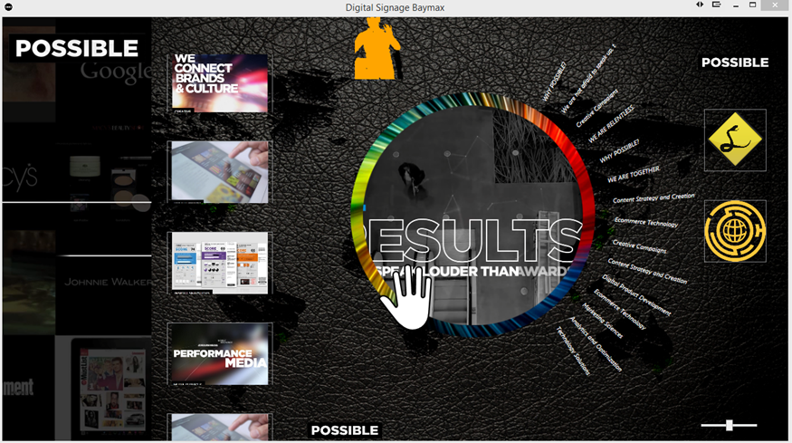
Reprezentacja statusu użytkownika
Notes:
Reprezentacja statusu użytkownika PASYWNY AKTYWNY, AKTYWNY ale w nieodpowiedniej pozycji

Slide 5
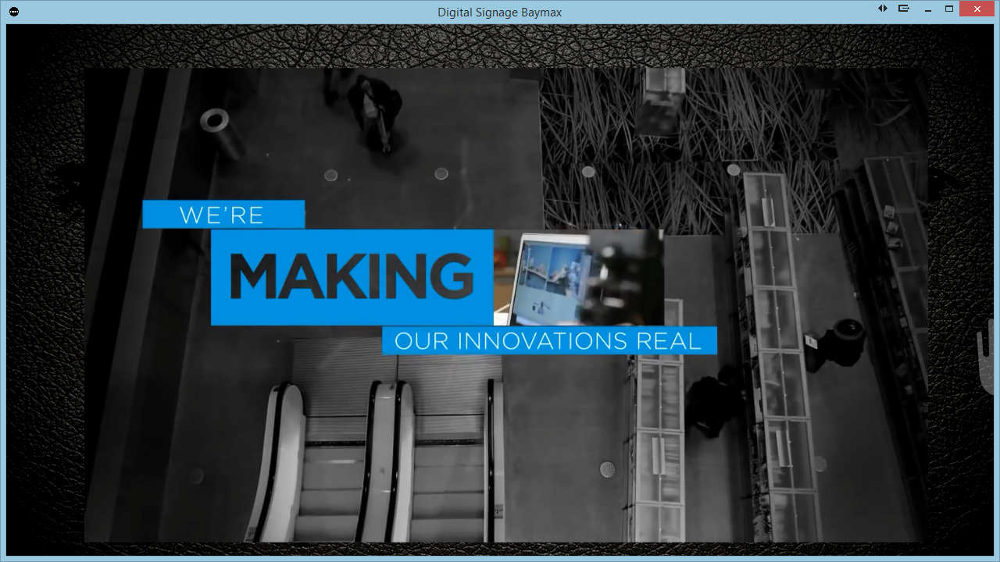
Multimedia i grafika (2d i 3d)
Obrazki
WPF Imaging zawiera kodeki dla formatów: BMP, JPEG, PNG, TIFF, Windows Media Photo, GIF i ICON
Film
Wszystkie formaty odważane przez Windows Media Player
Notes:
Multimedia

Slide 6
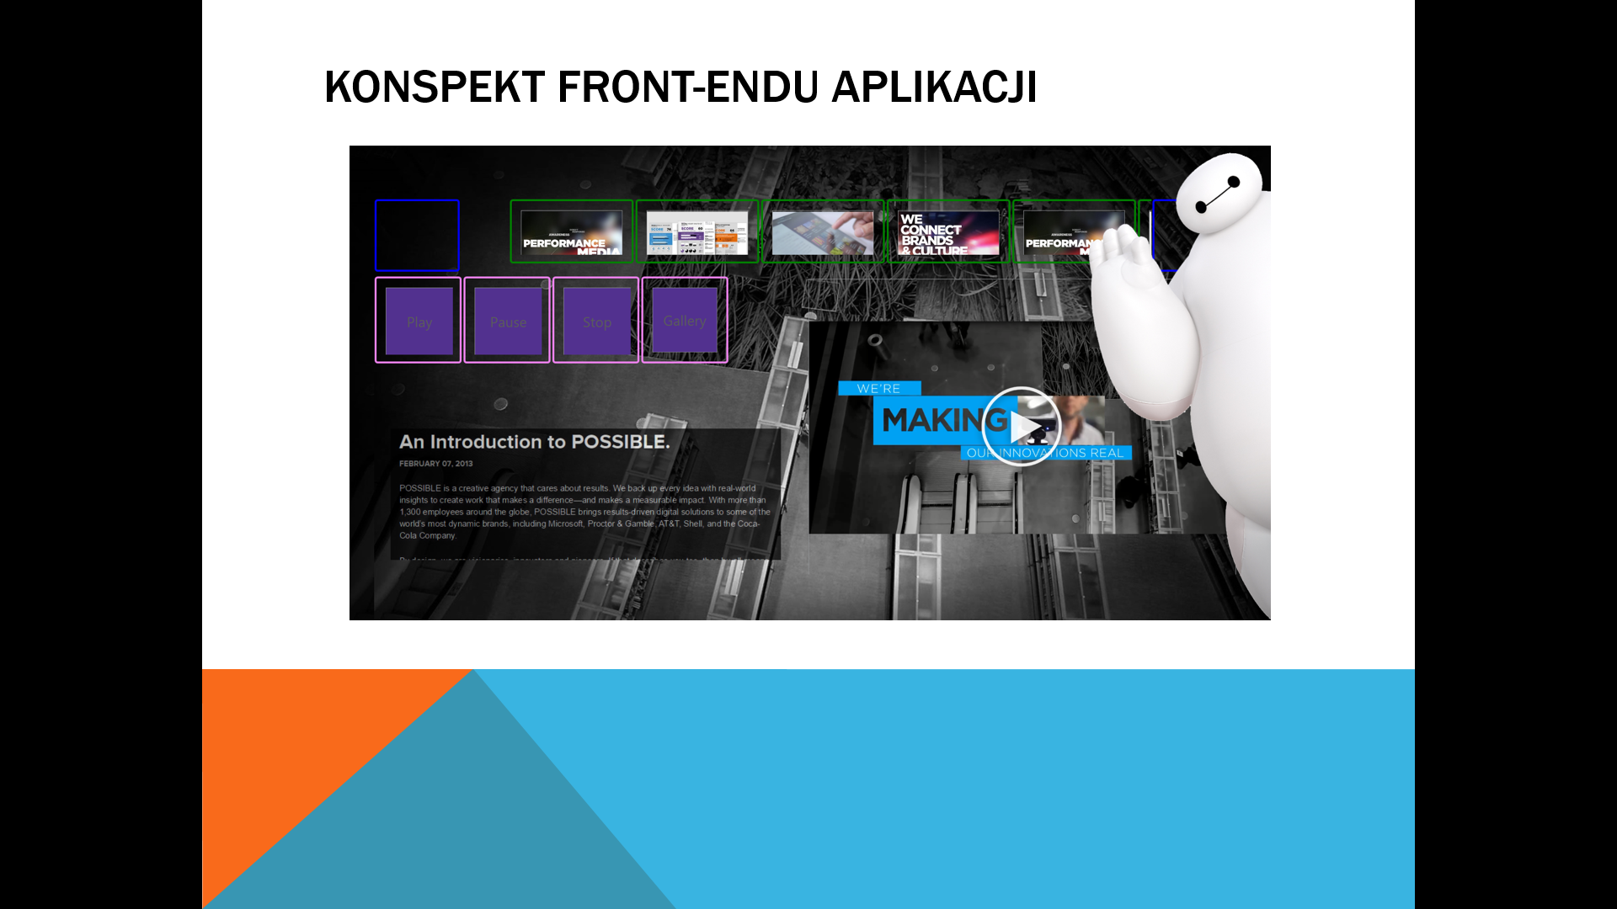
Sterowanie zewnętrznymi aplikacjami
Notes:
Sterowanie zewnętrznymi aplikacjami

Slide 7
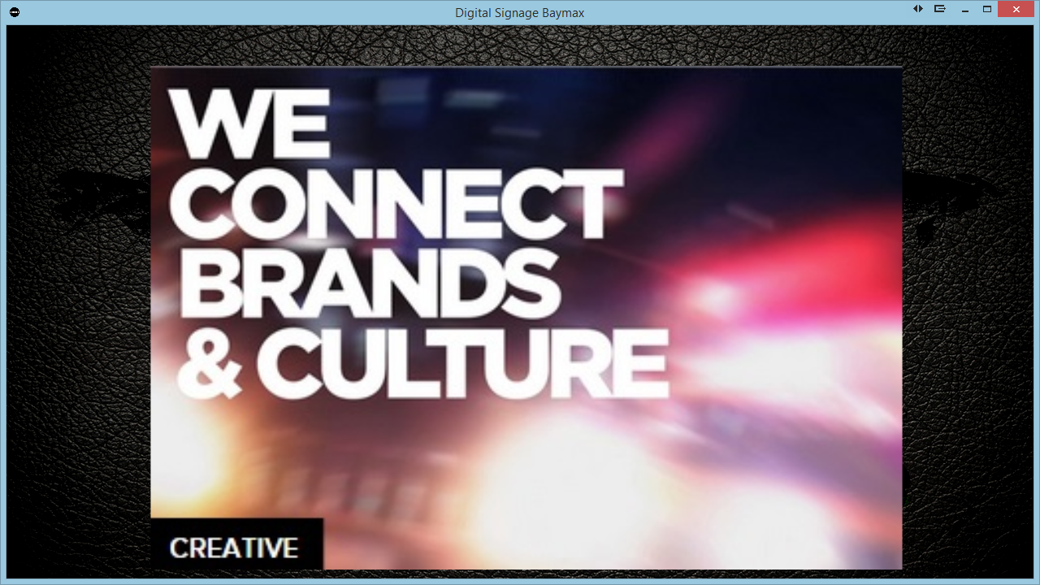
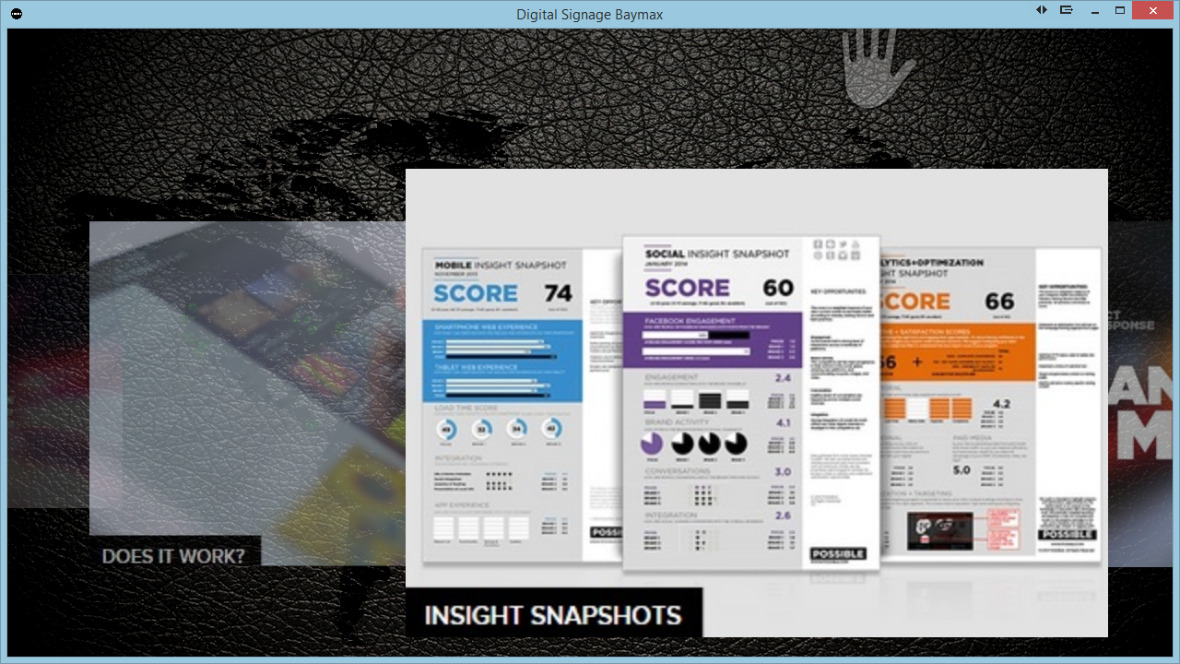
Różne galerie i karuzele
Notes:
Różne galerie i karuzele

Slide 8
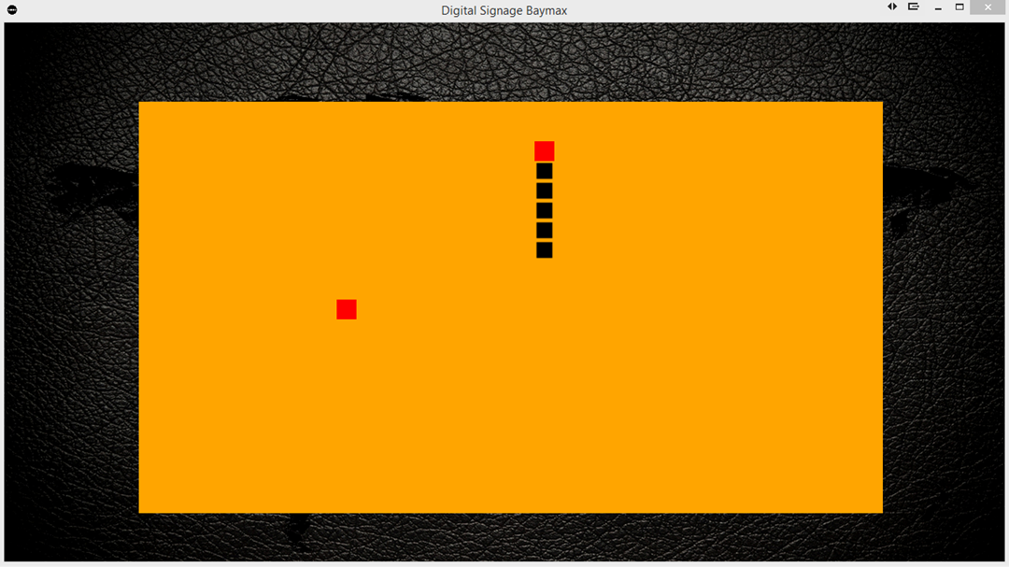
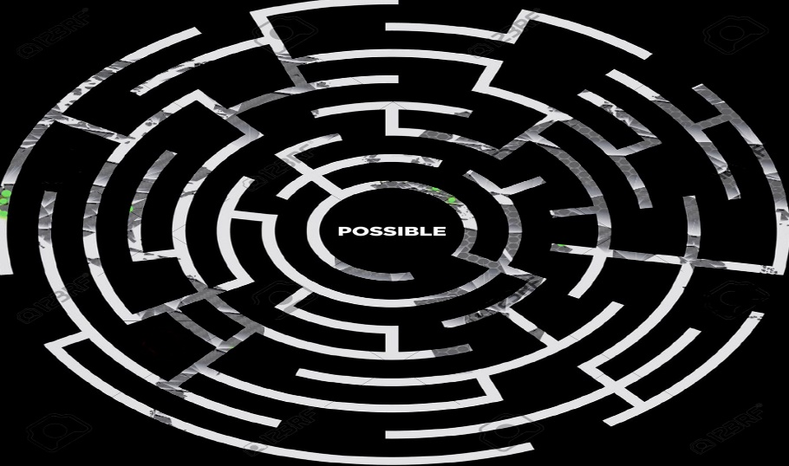
Rozrywka / Interaktywne gry
Notes:
Rozrywka Interaktywne gry

Slide 9
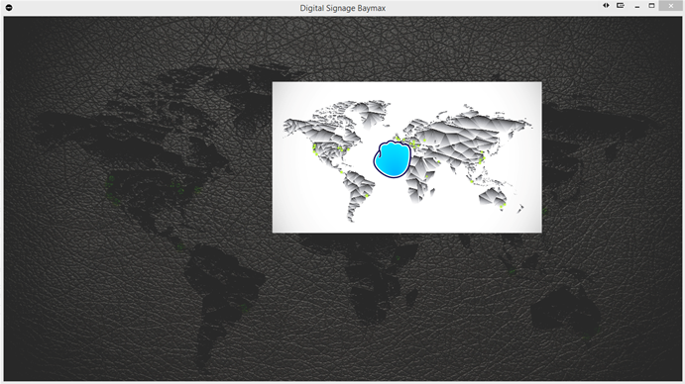
Interaktywne moduły
Notes:
Interaktywne moduły

Slide 10
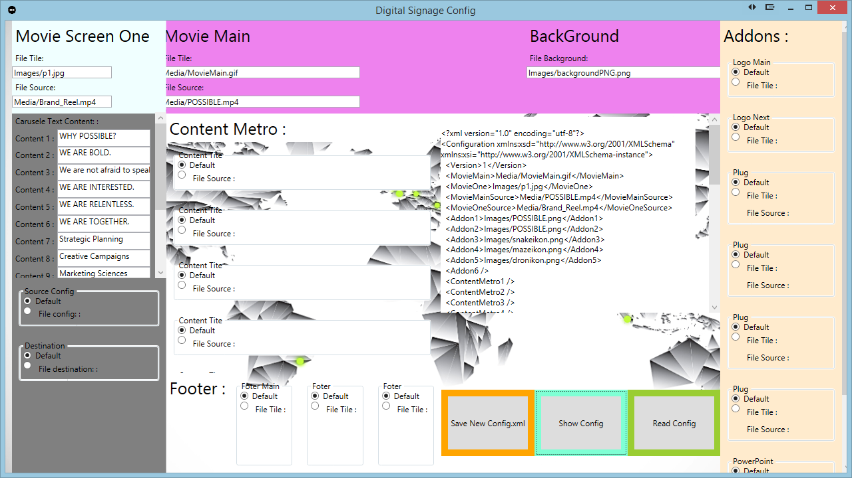
Plik konfiguracyjny określający źródła kontent aplikacji Digital Signage
Notes:
Plik konfiguracyjny określający źródła kontent aplikacji Digital Signage

Slide 11

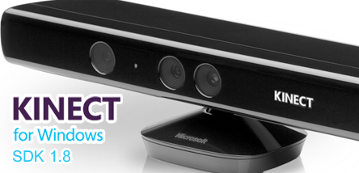
TechnologiE WYKORZYSTANE W PROJEKCIE

Slide 12
DODATKOWE POMYSŁY NA WYKORZYSTANIA KINECTA I APLIKACJi

Slide 13
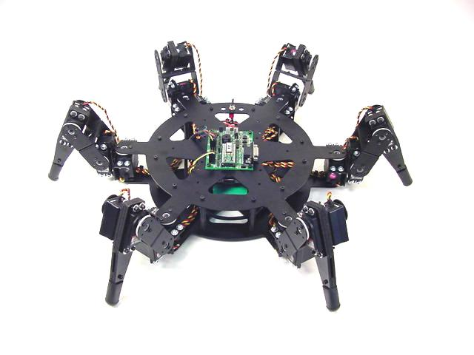
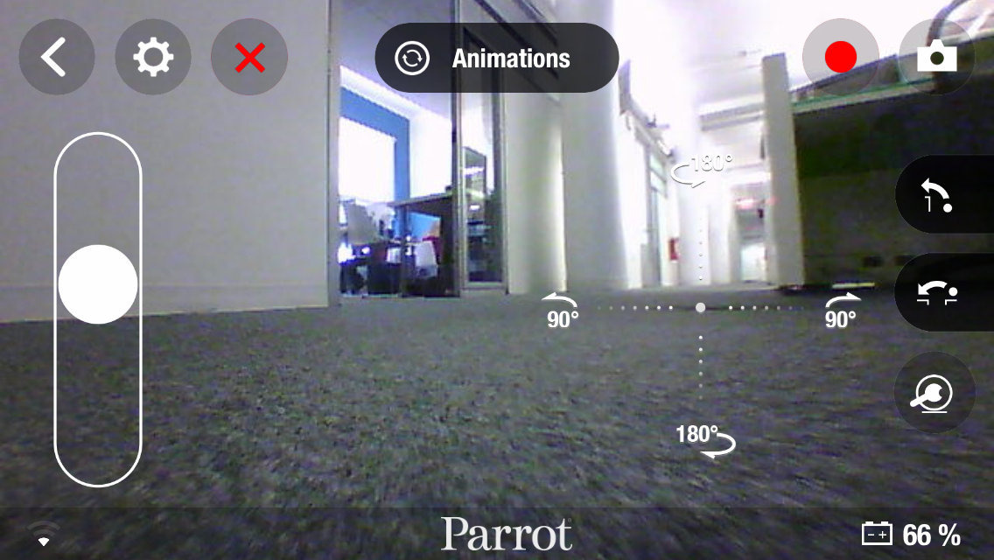
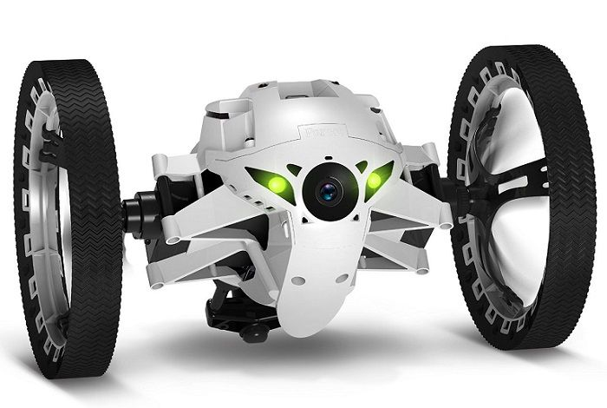
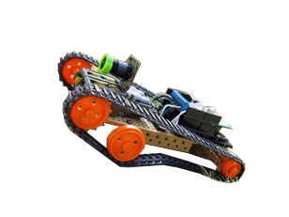
DRON

Slide 14
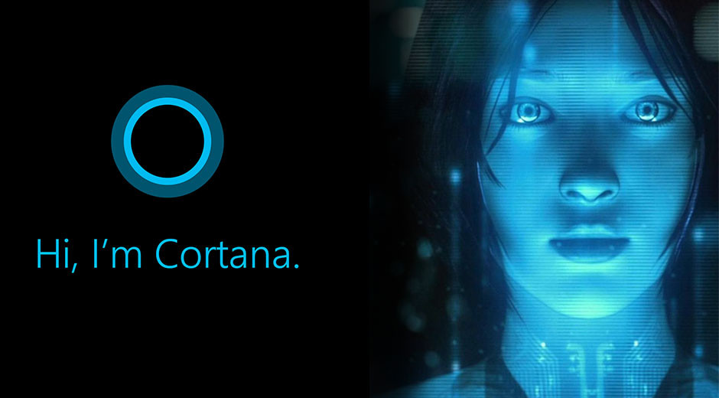
KOMUNIKATOR GŁOSOWY
Notes:
Microsoft Speech API pozwala na definiowanie słów i zwrotów które zą rozpoznawane przez system.

Slide 15
Dziękuję za uwagę

